Slide 1
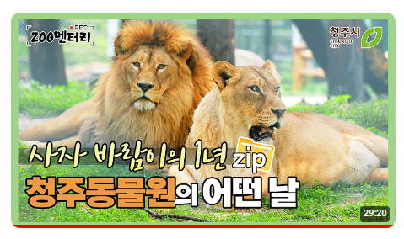


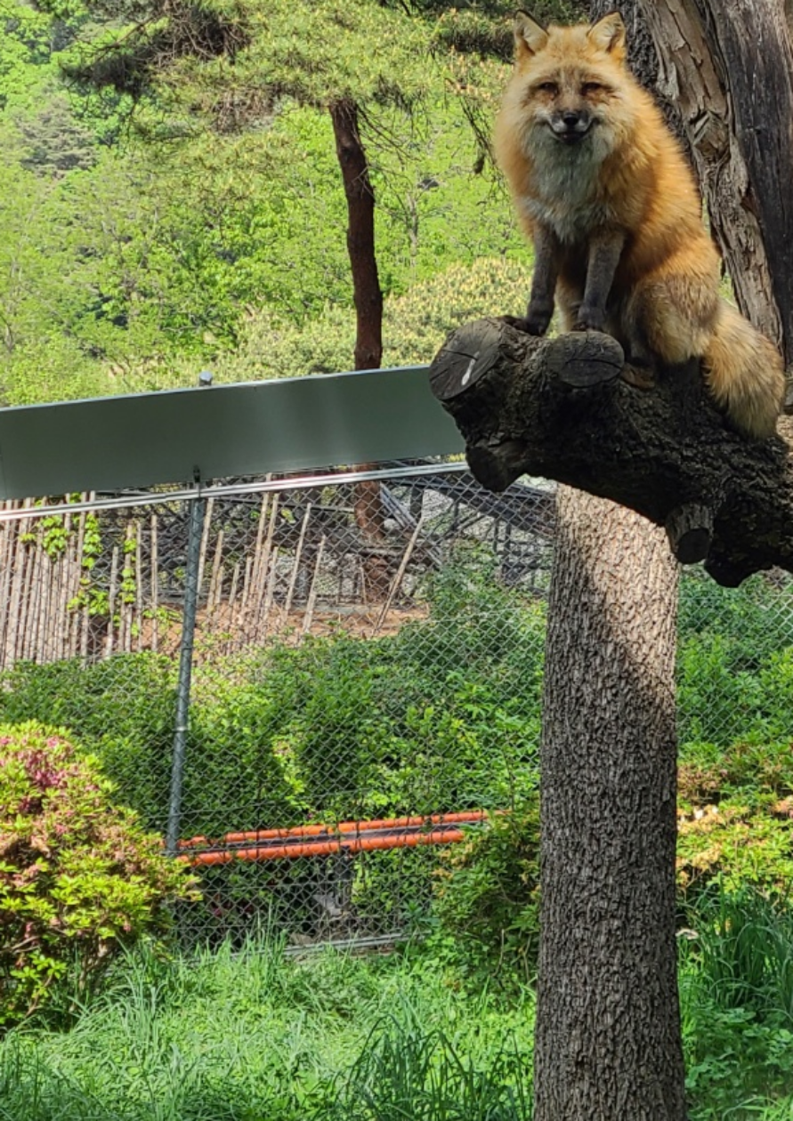








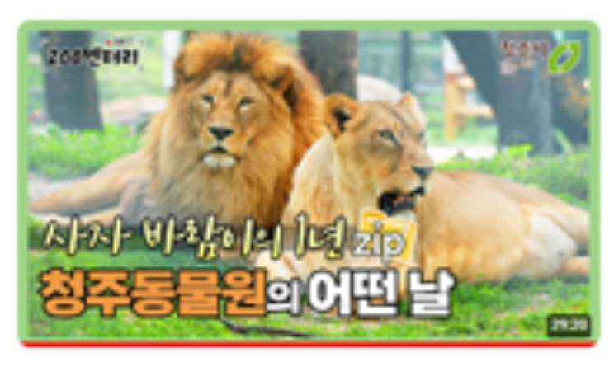



사전
동물원은 무엇을 하는 곳일까?
* 책을 읽고 이야기 나누어요.
* 영상을 보고 동물원에 대해 생각해보아요.
https://www.youtube.com/watch?v=91L-TmSXzCQ
우리 가족은 누구누구 인가요?
동물원에서 한 일을 무엇인가요?
동물원에서 본 동물을 말해봅시다.
나는 동물원에서 어떻게 하였나요?
처음 바람이의 모습은 어땠나요?
1년이 지난 지금 바람이의 모습은 어떻게 달라졌나요?
청주동물원에서 바람이를 위해 어떤 일을 했나요?

Slide 2

현장
청주동물원에서..
* 나의 팔로 안아줄 수 있을 정도 크기의 동물을 찾아 이름을 써 봅시다.(5가지 이상)
* 가장 마음에 드는 동물을 오랫동안 관찰하여 그림으로 그리고, 이름을 지어주세요.
내가 지은 이름 :
그렇게 지은 이유:

Slide 3
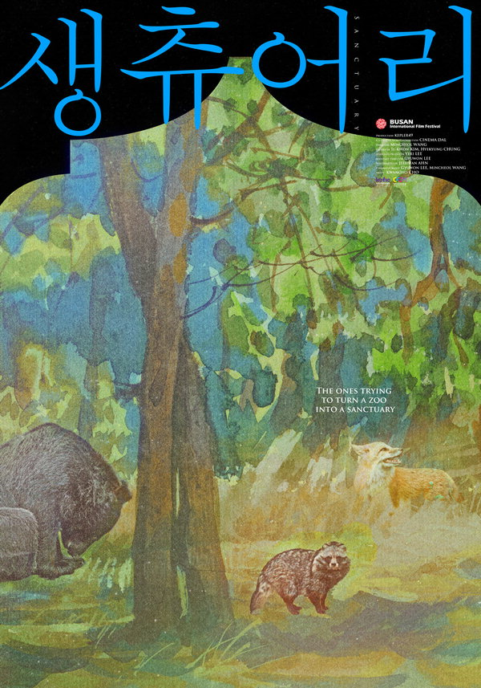
사후
동물원은 누구를 위한 곳일까?
토론해보아요.
<주제> 동물원은 동물에게 필요한 곳인가?
(필요하다)
(필요하지않다)
나의 의견 :
생츄어리를 아시나요?
- 생츄어리란 열악한 환경에서 지내는 야생동물을 구조하고 그들에게 맞는 환경을 조성해서 죽을 때까지 안전하게 보호해주는 곳이에요.

